Slide 1
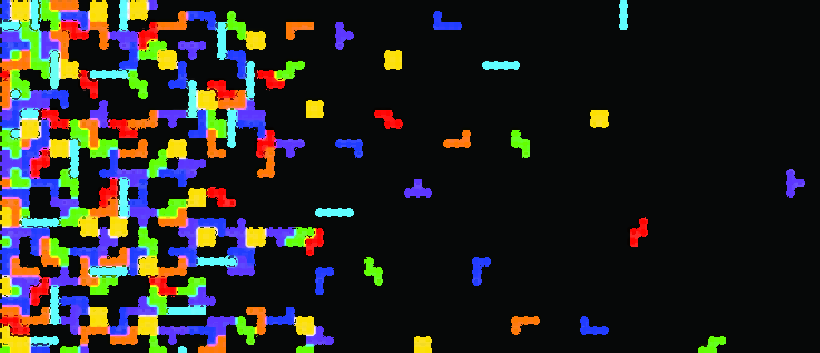
OSSP_테트리스 프로젝트
중간발표
1조 PAIS
경찰행정학과 2014111151 이광진
경찰행정학과 2016111296 이아영
산업시스템공학과 2016112579 박지우

Slide 2




발표 개요
~중간발표 Progress
데모
최종발표까지 할 일

Slide 3
PROGRESS
MULTI 모드 없애기
시간 표시 추가
점수 표시 추가 (+ 콤보설정)
사용자 게임오버 시 AI도 같이 게임오버
UI 개선

Slide 4
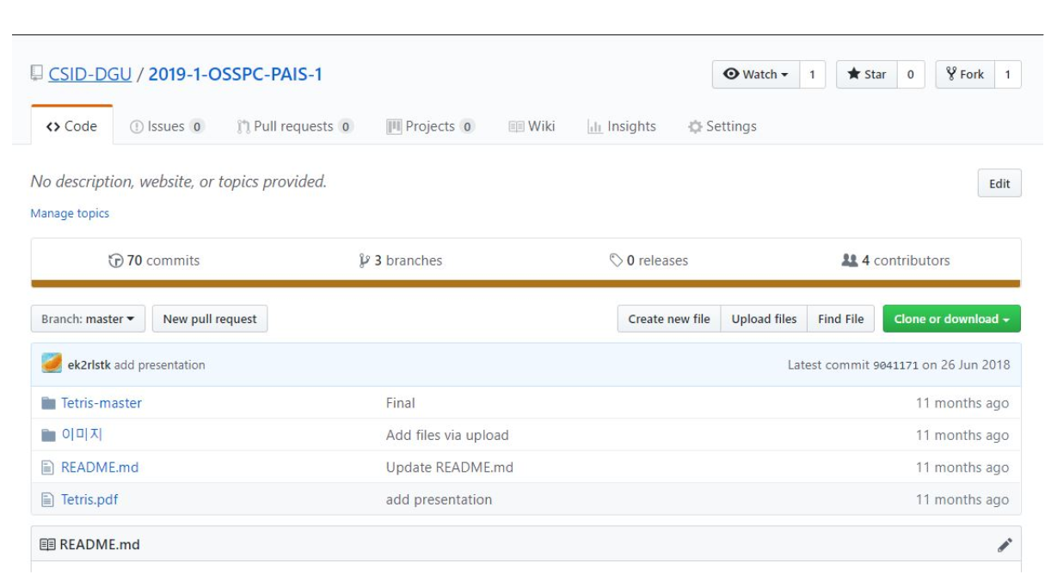
시행착오

Slide 5
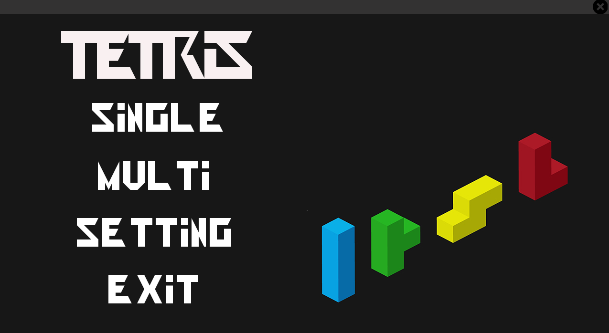

CHANGE DEMO

Slide 6
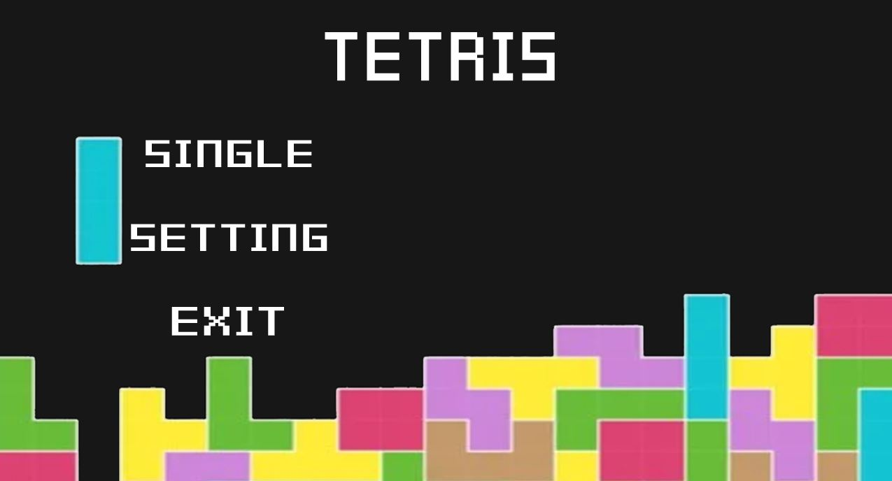
CHANGE DEMO

Slide 7
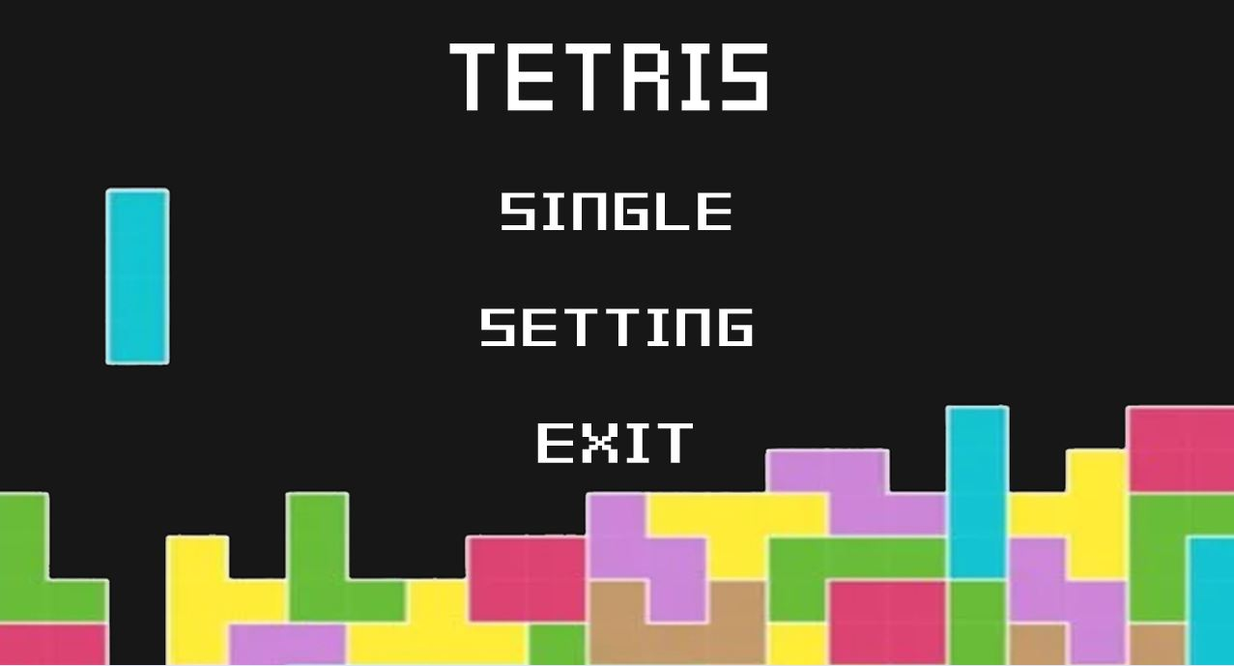
CHANGE DEMO

Slide 8
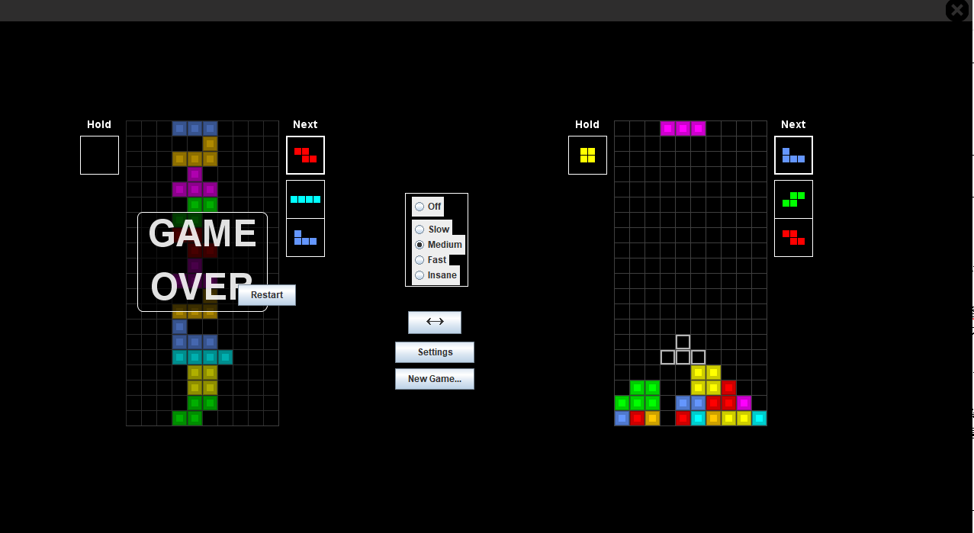
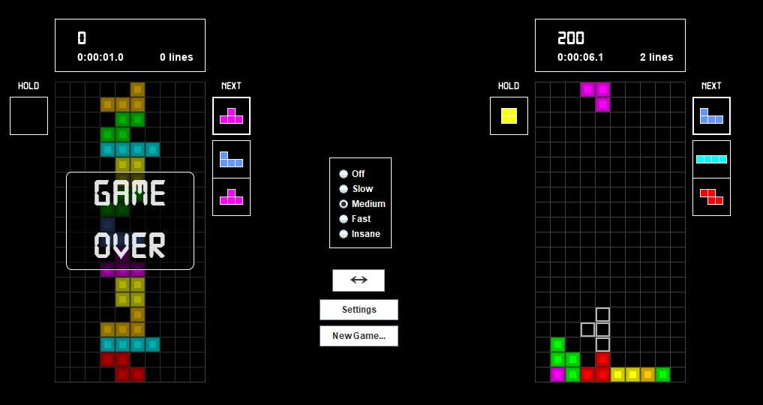
CHANGE DEMO

Slide 9
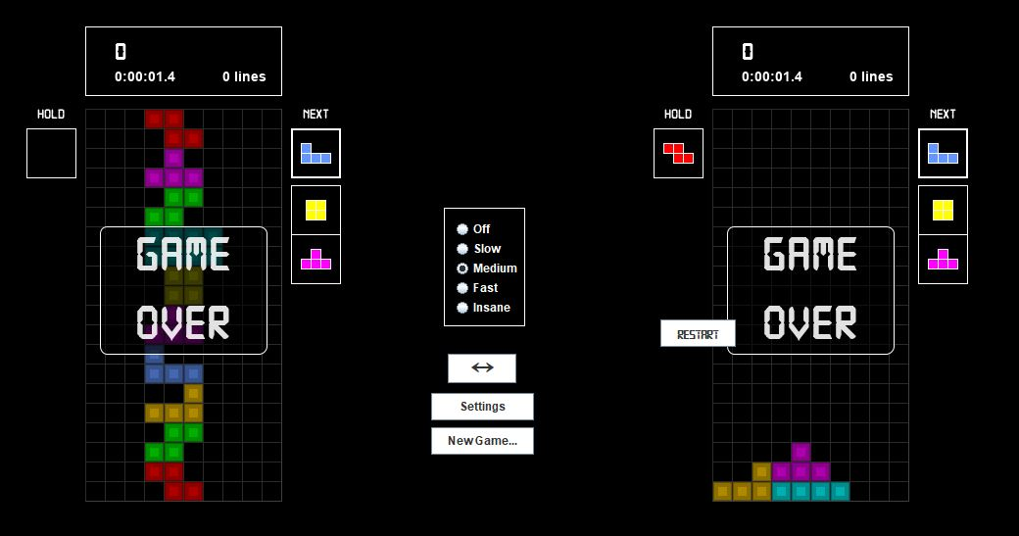
CHANGE DEMO
?

Slide 10
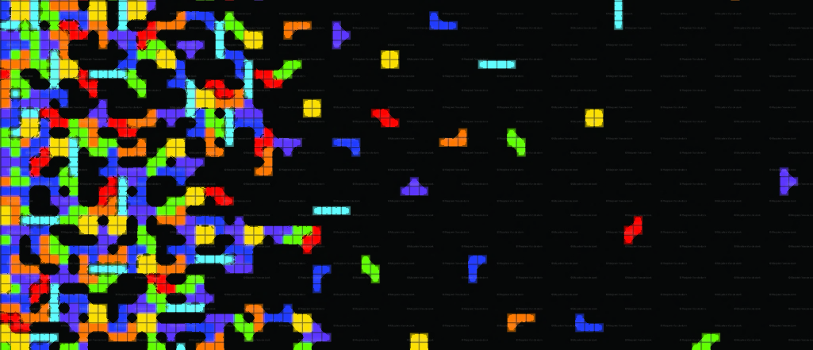
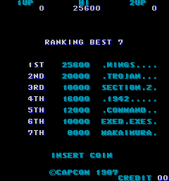
최종 발표 전 까지 할 일
UI개선 (조금 더 현대적(?)으로)
TOP 10 Ranking 띄우기 (파일입출력, Java Swing 활용)
보완해야 할 점 보완하기
GAME OVER!!
Restart
Quit

Slide 11
Q&A / 피드백

